Slide 1
基于微信平台的社群信息内容获取研究

Slide 2
01
背景
02
内容
03
未来展望

Slide 3
背景介绍：立足当下，展望未来
CNNIC第43次《中国互联网络发展状况统计报告》统计，截至2018年12月，我国手机网民规模达8.17亿。而国内外微信用户活跃总数高达10.82亿，已经超过我国手机网民总规模。2011年腾讯公司推出移动通讯APP “微信”。微信公众平台于2012年08月23日正式上线，曾命名为"官号平台"和"媒体平台"，机构以及个人在该平台注册的账户就是微信公众号，其创造了更好的用户体验，形成一个不一样的生态循环。公众号模块上线后引起诸多注意，许多企业、机构以及个人纷纷入驻公众号平台，通过信息推送、分享等功能，进行“圈粉”。

Slide 4
腾讯根据不同公众号主推功能间的差异，将其分成这四类：订阅号、服务号、企业微信、小程序。因为用户日常接触的主要是订阅号和服务号，所以本文所研究的公众号主要是订阅号和服务号，对于企业微信也有少量涉及，小程序则不在包括研究范围内。
基于微信社交网络的支撑，越来越多的人使用微信公众平台获取信息，并且参与到信息的传播与交流之中。随着用户规模不断扩大，公众号在人们日常生活中逐渐扮演重要角色。对大多数人来说，关注公众号、阅读推文和使用其中的各种信息服务功能已经成为了一种生活习惯。

Slide 5
在这样的环境下，用户的信息行为突破了时间与空间的限制，用户获取信息的深度与广度得到了极大的延伸。同时由于微信公众平台信息的快餐化与爆炸式增长，用户的信息获取造成了的巨大冲击。
在微信平台中的社群信息内容获取研究是我们的主题，信息获取行为源于1900年左右学者Ayres和Mckinnie研究。尽管经过百年的发展信息获取行为的研究相对完善，但是目前国内外对与信息获取行为依旧没有统一的定义。

Slide 6
观察国内外学者对于信息获取行为的各种界定，可以发现他们对于信息获取行为的定义都大同小异，无一例外的都是从个体的信息需求出发。因此可以认为信息需求就是信息获取行为的驱动力，而在这种驱动力下进行的对于目标信息的探寻活动都属于信息获取行为的范围。结合本文的信息获取的行为是对公众号用户进行研究，需要考虑到公众平台的信息传播特点等，除了搜索还可以通过阅读他人分享的文章获得信息。本课题认为信息获取行为包含主动和被动两种状态，是指以信息需求为核心驱动力的一切相关活动。

Slide 7
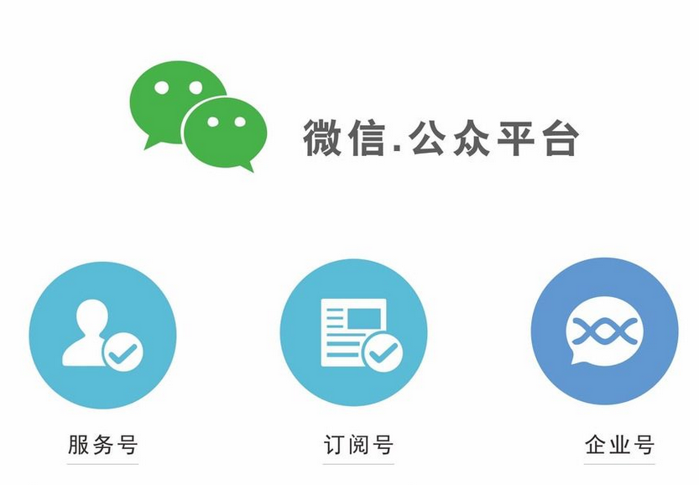
内容：
社交网络环境下，微信为人们获取和交流信息提供平台，微信公众号也逐渐成为人们获取信息的重要手段。用户如何快速准确地从公众号获取目标信息，以及公众号如何获取用户青睐是值得关注的问题。基于此，本文借助扎根理论研究方法，基于用户使用经验，构建基于微信公众号的信息获取行为框架模型，对模型中涉及的影响因素及影响机制进行剖析，在此基础上为公众号运营服务措施提供建议。

Slide 8
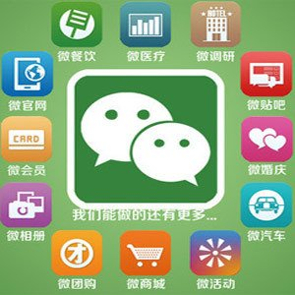
本文通过深度访谈和焦点会议获取原始资料，并爬取网络论坛中的相关内容进行补充。借助质性研究工具NVivo 11对原始资料进行整理，使用程序化扎根理论，通过开放式编码、主轴编码和选择性编码进行数据分析，进行概念提取和范畴凝练。本文共得到39个初始概念、10个范畴、4个主范畴。

Slide 9
以此构建基于微信公众号的信息获取行为框架模型，并就用户范畴、情境范畴、信息范畴和服务范畴四个方面对用户信息获取行为的影响进行了深入分析。其中用户范畴对信息获取行为的影响最为直接；情境范畴则会影响信息获取行为的外在表现；信息范畴与服务范畴通过作用于用户感知，间接对用户信息获取行为产生影响。
本课题从提高用户信息获取效用出发，为公众号运营团队建设符合用户需求的公众号提供理论引导，进而促进微信公众平台发展。

Slide 10
现状及未来展望：
随着移动互联网科技的飞速发展和日趋成熟，新媒体越来越受到人们的关注。新媒体是相对于报刊、广播、电视等传统媒体而言发展起来的新的媒体形态，包括网络媒体、手机媒体、数字电视等。相对于国外信息获取行为方面的研究，国内相关研究发展较慢，在质量、数量、深度等方面都落后于国外。2010年以来，随着移动互联网的发展，人们逐渐习惯于通过手机移动端获取信息，我国学者的注意力也逐渐转移到这一方面。而微信公众号作为新媒体的一种，更是成为大家日常生活中必不可少的一个媒介平台。微信公众号可以供大众选择符合自己兴趣的内容进行关注和订阅，从而对该知识领域有更进一步的了解。

Slide 11
微信公众平台提供的内容包罗万象，全面实现着信息、沟通、服务、娱乐等各种传播功能，就像实体校园的虚拟版。学生通过它接受及时的信息，在这个虚拟的空间中表达自我诉求。
微信发布的《2018微信年度数据报告》显示，2018年，微信每个月有10.82亿用户保持活跃，每天有450亿次信息发送出去，每天有4.1亿音视频呼叫成功。在如此巨大的流量面前，相信未来微信公众号的流量也会继续增长。

Slide 12
现阶段的微信公众号的运行以及文章的种类局限在热映影评的发布，形式较为单一，未来的发展方向将融合多种元素进行管理和运行，在内容上会尽量的丰富化，比如加入更多的关于编导的干货知识等，尝试更多的新颖角度以及方式。
本文通过数据收集与处理本研究构建了基于公众号的信息获取行为框架模型，并根据模型就用户的信息获取影响因素及其作用机制进行了简要分析。这里就基于用户的信息获取行为的影响因素为公众号的建设提供一些理论指引与建议。

Slide 13
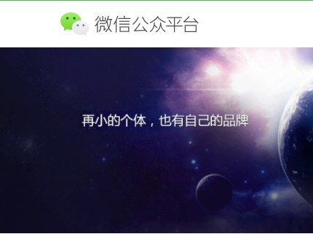
未来建议：
基于信息范畴的建设策略（1）明确定位，提升信息针对性；（2）内容原创，彰显文章特色（3）统一风格，树立自身形象。
基于服务范畴的建设策略（1）服务人性化，完善服务功能（2）服务专业化，提升服务质量。

